Slide 1
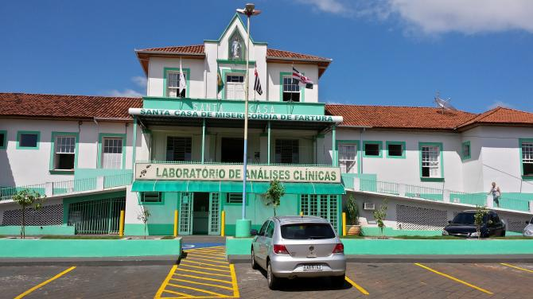
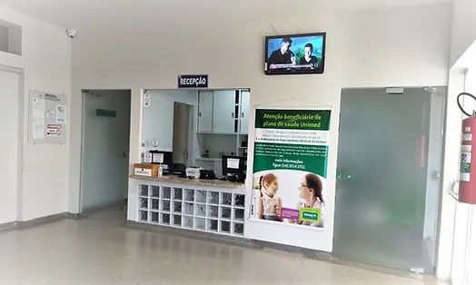
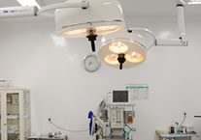
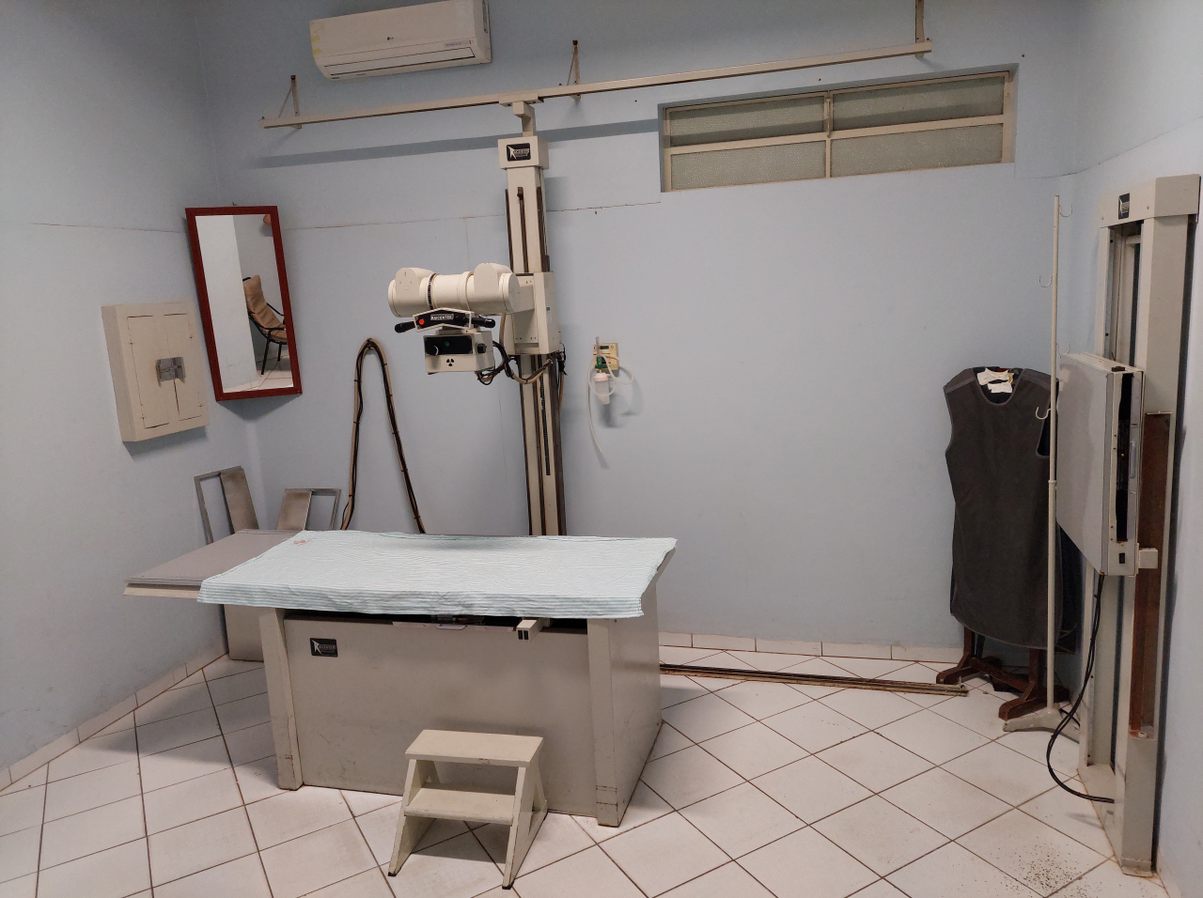
REUNIÕES VIRTUAIS APROXIMANDO AS PESSOAS E FACILITANDO A COMUNICAÇÃO DA VISA
AUTOR: Angela Simonetti;
COAUTORES: Suzel Rodrigues Feiz Nardinelli; Arnaldo Porto; Valdir Alves; Lilyan Rocha
Com o avento da pandemia de COVID 19, entre os maiores desafios da VISA, destaca-se o controle sanitário dos hospitais, onde se realizam práticas de saúde de prevenção, diagnóstico, tratamento, reabilitação ou apoio, de determinada população e que geram fatores de risco para os que necessitam de assistência à saúde e para os profissionais que neles atuam.
A VISA tem como instrumentos a fiscalização e licenciamento de estabelecimentos, funções decorrentes do seu poder de polícia. As ações de VISA visam a melhoria da qualidade de vida da população, assim, como promover a fiscalização do setor hospitalar para que haja o cumprimento das normas e a melhoria do atendimento.
O presente trabalho iniciou devido à necessidade de se compartilhar a inspeção sanitária dos hospitais, com a VISA municipal, após a vacinação e diminuição do casos de COVID 19.
Buscou-se ampliar a comunicação e o diálogo entre as VISA estadual e municipal com as Secretarias de Saúde e os hospitais. Desenvolver a integração e uniformidade na execução das ações, com a responsabilização solidária entre os entes envolvidos. Utilizando como estratégia reuniões virtuais, buscando a melhoria de resultados entre a VISA e as instituições hospitalares filantrópicas e municipais.
No processo de trabalho foram realizadas inspeções sanitárias nos serviços hospitalares, foram elaborados relatórios e levantamento dos riscos e não-conformidades observadas. Após, fez-se o levantamento das providências apontadas nas últimas inspeções a serem apresentadas aos gestores dos hospitais, em reunião virtual. Dessa forma, os problemas persistentes foram destacados.
Foram inspecionados 09 dos 11 hospitais da região do SGVS Avaré. As reuniões contaram com a presença dos diretores do GVS Botucatu e do SGVS Avaré. Houve a elaboração de Ata.
Cabe às VISA elaborarem ações programadas que não se restrinjam às situações emergenciais ou de demandas externas, mas como um trabalho contínuo de melhoria das condições de atendimento. Esta é uma experiência continuada, com o uso da tecnologia com o objetivo de implementar programas de segurança de pacientes, estimulando o aperfeiçoamento das boas práticas de cuidado assistencial e, consequente redução de riscos.
Consideramos esta experiência exitosa pois, possibilitou a aproximação entre os atores interessados, facilitou a demonstração dos problemas sanitários recorrentes, estimulando as instituições a buscar soluções, melhorando o cuidado e a prestação de seus serviços à população.
https://www.unimedavare.coop.br/noticia/unimed-avara-deve-instalar-ambulatario-na-santa-casa-de-fartura.html
https://www.santacasacerqueiracesar.com.br/
https://www.santacasataquarituba.com.br/#
https://www.hospitaldepiraju.com.br/nosso-espaco/11

